Slide 1
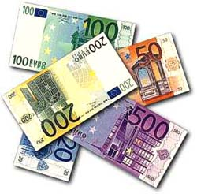
אמונות ועמדות בנושא כסף
חינוך פיננסי תוכנית לימודים למסלול 10-12
תוכנית היל"ה/ מתנ"סים
אילת כ"ץ ורקפת המאירי שפירא,

Slide 2
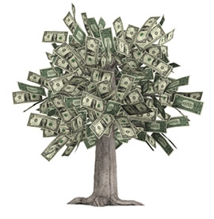
סרטון עץ הכסף - עברית
http://www.youtube.com/watch?v=rmG6oB5qJaI

Slide 3
סרטון עץ הכסף – אנגלית
http://www.youtube.com/watch?v=mDFt_J2QSQo

Slide 4
קיבלתם כסף במתנה...... על מה תוציאו סכום זה?
2000 ₪

Slide 5
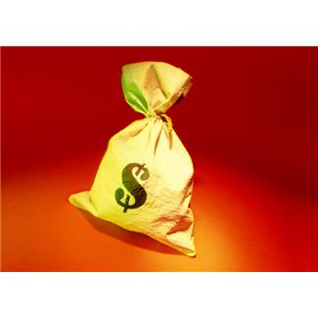
על מה תוציאו סכום כסף זה?
מזון
בגדים
חופשה
בילויים
מסעדה
קוסמטיקה
ספרים
מתנות
אחר

Slide 6
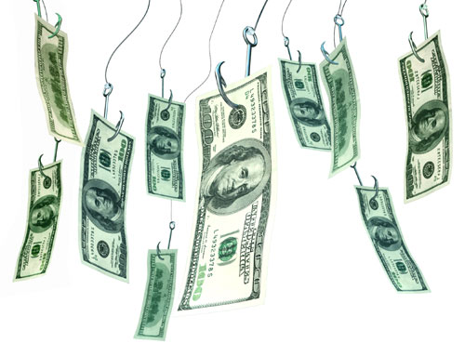
מה ניתן ללמוד מהתרגיל?
מה ניתן ללמוד מתרגיל זה?
מה היו הקריטריונים להחלטתכם? מה היו שיקולי הדעת?
יצירת קטגוריות: אילו צרכים, החלטות להווה, החלטות לעתיד, לעצמי, לאחרים
האם היה משהו משותף לכולכם?
אם הסכום היה גדול יותר, נאמר 10.000 ₪ האם הייתם מחליטים אחרת?

Slide 7
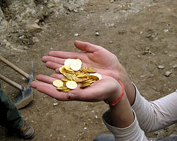
היגדים בנושא כסף
כסף מנהל לנו את החיים.
בשביל כסף צריך לעבוד קשה.
כסף הולך לכסף.
להרוויח הרבה כסף, זה עניין של מזל.
אלה שמתעשרים, עושים זאת על גבם של אחרים.

Slide 8
היגדים בנושא כסף...
צרה שניתן לפתור אותה בכסף אינה צרה....
כסף לא מבטיח אושר.
צריך לחסוך לעת זקנה.
הכסף – זה לא העיקר בחיים.
תחיה בהתאם ליכולות שלך.
עדיף לשמור את הכסף למקרי חירום.
הכסף הורס את הבנאדם.

Slide 9
היגדים בנושא כסף....
לכל דבר יש מדבקה עם מחיר.
כסף בא וכסף הולך.
כסף מגיע תמיד למי שסביבי ולא אליי.
אכול ושתה כי מחר תמות.
כסף אינו יכול לקנות דברים אשר אינם עומדים למכירה.
כסף לא גדל על עצים.
הכסף משחית.
איזהו עשיר? השמח בחלקו.
כסף הוא כמו זבל אורגני, יש לו ערך רק שמפזרים אותו.

Slide 10
כסף מסובב את העולם
http://www.youtube.com/watch?v=rkRIbUT6u7Q
ליזה מיינלי וגו'אל גרי מתוך קברט– 2.5 דקות

